Slide 2
Pasākums notiek Eiropas Ekonomikas zonas finanšu instrumenta 2014.-2021.gada perioda programmas “Vietējā attīstība, nabadzības mazināšana un kultūras sadarbība” atbalstītā projekta ”Uzņēmējdarbības atbalsta pasākumi Latgales plānošanas reģionā” ietvaros.
Strādājam kopā konkurētspējīgai Eiropai!

Slide 5
SALVIS ROGA

Slide 6
Asociācijas – Uzņēmējs...

Slide 7
Uzņēmēji ir ..
Aktīvi
Āris Birze, SPIKIIZI
Traki cilvēki
Psihopāti
Cilvēki
Daudzpusīgi
Uzņēmīgi cilvēki, gatavi iet ekstra jūdzi un nebaidās no izaicinājumiem.
Uzņēmēji ir cilvēki, kas iet pret straumi

Slide 8
Ko nozīmē būt uzņēmējam?
https://www.youtube.com/watch?v=RyEjSFJtZiE (Artis Treimanis)
https://www.youtube.com/watch?v=oQHmpSs8yJE (Artis Daugins)
https://youtu.be/j8C9t54bj_Y (Roberts Ceseiko)
https://www.youtube.com/watch?v=m_cYI2-dNbQ (Liene Šomase)

Slide 9
Kāpēc cilvēki nekļūst par uzņēmējiem?

Slide 10
Bailes.. Bailes no neizdošanās.. Bailes no atbildības.. Bailes no viedokļa par Tevi..

Slide 12
Vai uzņēmējdarbība ir vienkārša?

Slide 14
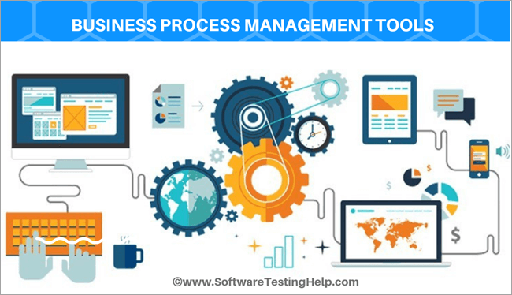

Slide 17
Prāta vētras / ideju ģenerēšanas pasākumi

Slide 19
Pasākums notiek Eiropas Ekonomikas zonas finanšu instrumenta 2014.-2021.gada perioda programmas “Vietējā attīstība, nabadzības mazināšana un kultūras sadarbība” atbalstītā projekta ”Uzņēmējdarbības atbalsta pasākumi Latgales plānošanas reģionā” ietvaros.
Strādājam kopā konkurētspējīgai Eiropai!

